Slide 1

Object Detection
Foundation of AI

Slide 2

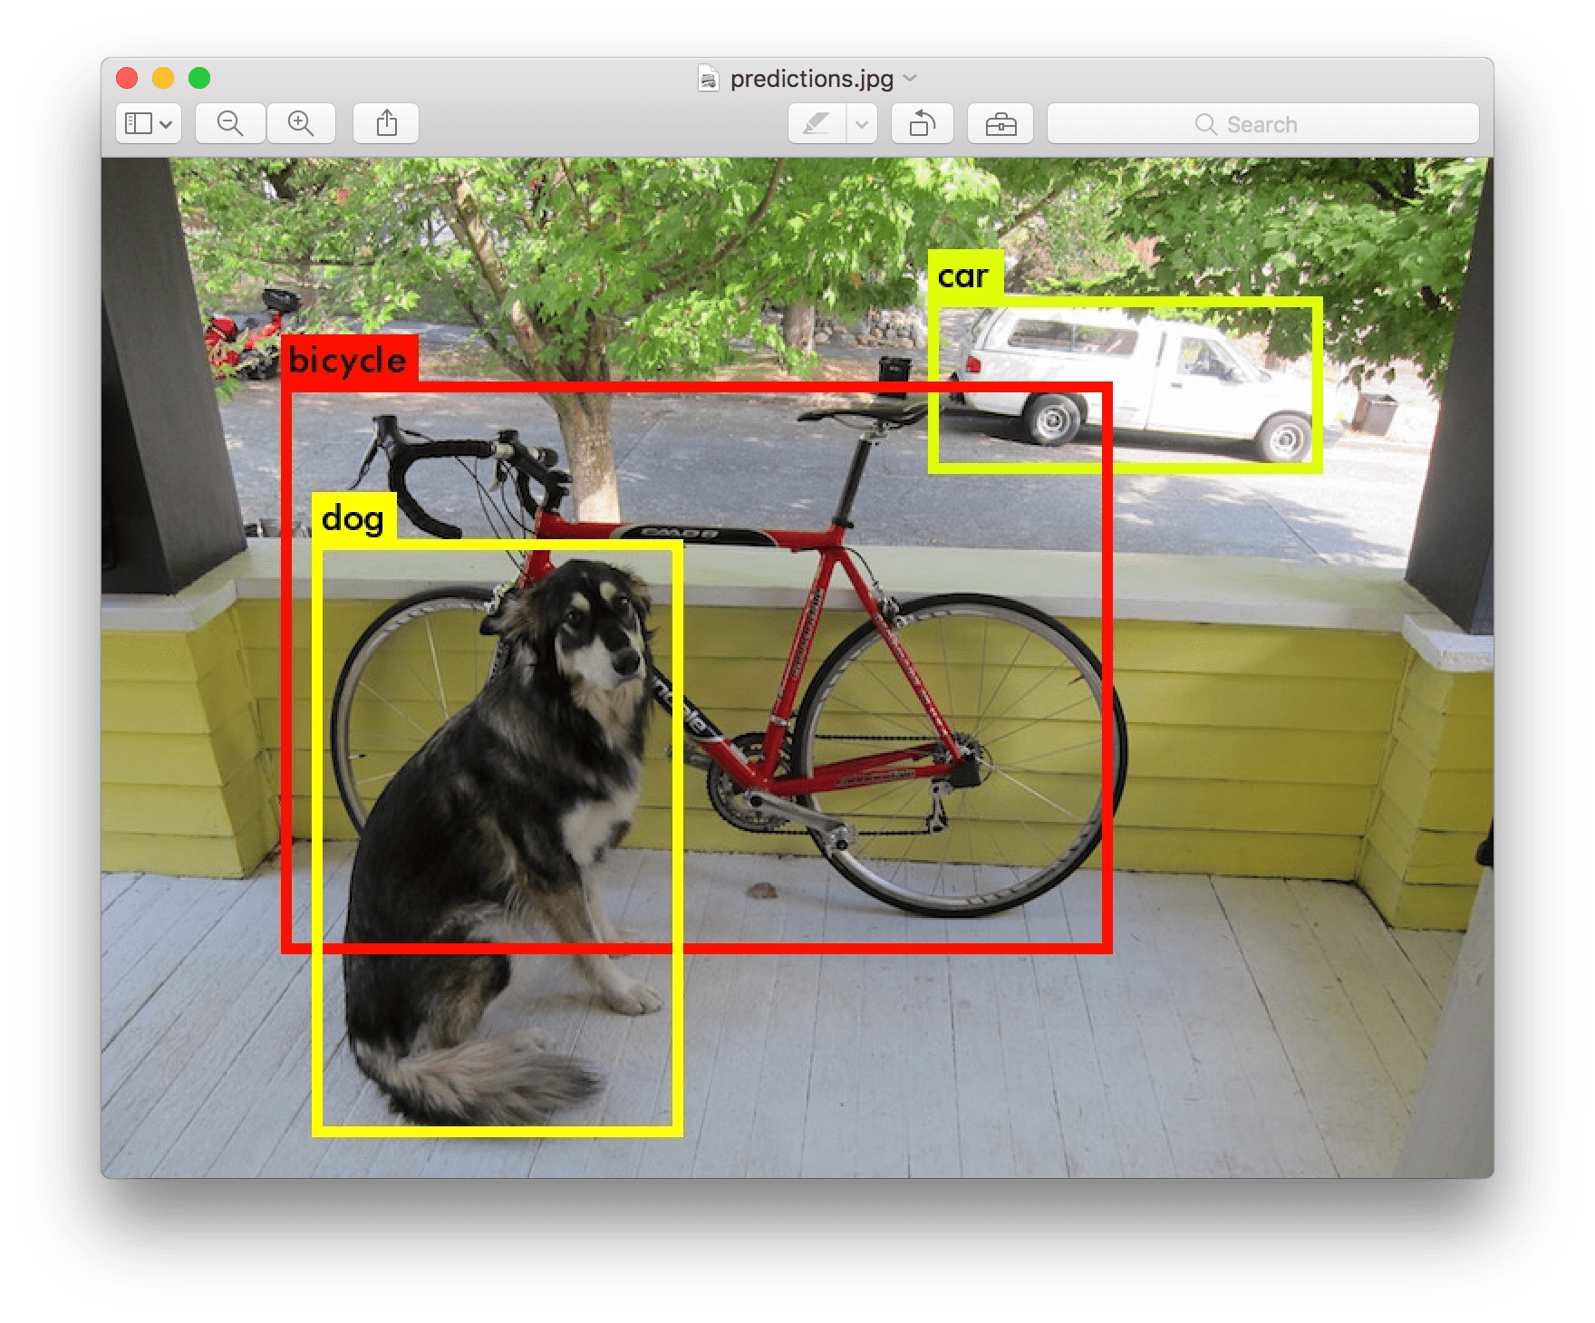
Object Detection
많은 경우 우리는 사진에 물체가 있다는 사실만 알고 싶어하는 것이 아니라 객체의 정확한 위치를 파악할 수 있기를 원함
이것이 객체 감지의 핵심

Slide 3
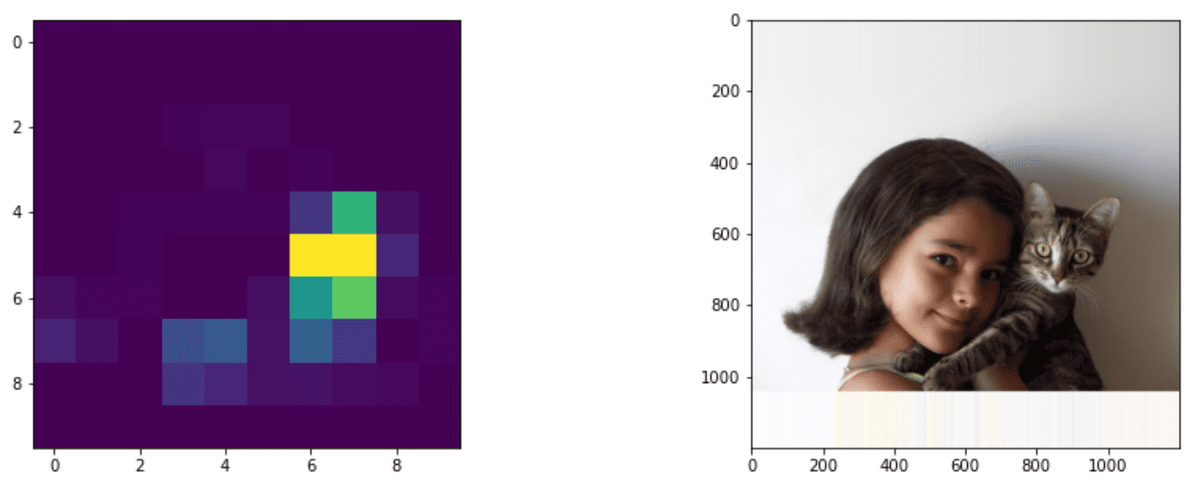
A Naive Approach to Object Detection
사진에서 고양이를 찾고 싶다고 가정할 때, 객체 감지에 대한 매우 간단한 접근 방식은 다음과 같음
  사진을 여러 개의 타일로 나눔
  각 타일에 대해 이미지 분류를 실행
  활성화가 충분히 높은 타일은 해당 물체를 포함하는 것으로 간주
그러나 이 접근 방식은 알고리즘이 객체의 경계 상자 (bounding box)를 부정확하게 찾을 수 있기 때문에 이상적이지 않음
보다 정확한 위치를 찾으려면 회귀 분석을 실행하여 바운딩 박스의 좌표를 예측해야 하며, 이를 위해서는 특정 데이터 세트가 필요로 함

Slide 4
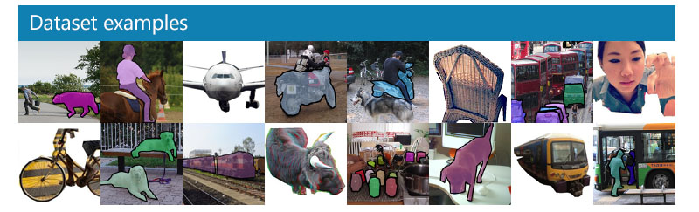
Datasets for Object Detection
PASCAL VOC - 20 classes
COCO - Common Objects in Context. 80 classes, bounding boxes and segmentation masks

Slide 5
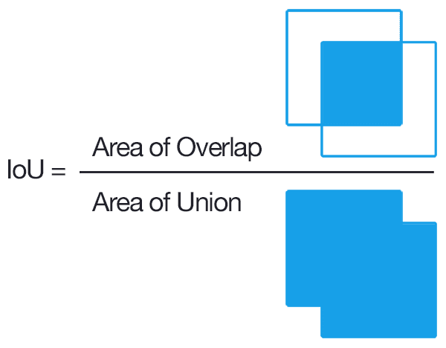
Intersection over Union (IoU)
A type of object detection metrics
  이미지 분류의 경우 알고리즘의 성능을 쉽게 측정할 수 있지만, 객체 감지의 경우 클래스의 정확성과 유추된 경계 상자 위치의 정밀도를 모두 측정해야 함
  객체 인식에서는 임의의 두 영역이 얼마나 잘 겹치는지를 측정하는 IoU(Intersection over Union)를 사용
  두 도형 사이의 교집합 면적을 합한 면적으로 나눔
  두 개의 동일한 영역의 경우 IoU는 1이 되고 완전히 분리된 영역의 경우 0

Slide 6
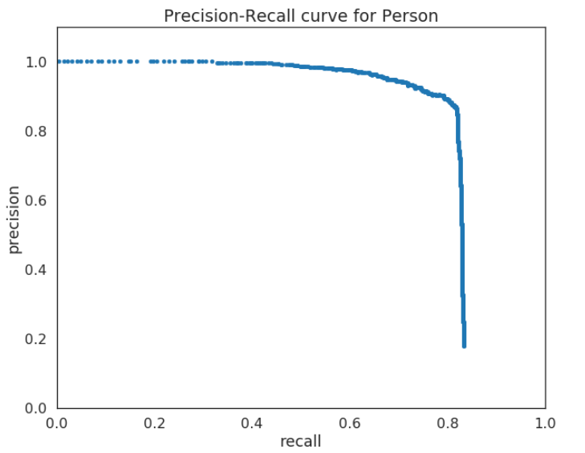

Average Precision (AP)
주어진 객체 클래스가 얼마나 잘 인식되는지 측정하기 위해 다음과 같이 계산되는 평균 정확도 메트릭을 사용
  정밀도-리콜 곡선은 탐지 임계값(0에서 1 사이)에 따른 정확도를 보여줌
  임계값에 따라 이미지에서 감지되는 객체의 개수가 더 많거나 적으며, 정밀도와 리콜 값도 달라짐
주어진 클래스의 평균 정확도는 곡선 아래의 영역
  정확하게 말하면, 정확도 축은 일반적으로 10개의 부분으로 나뉘며, 정확도는 모든 지점에 대한 평균

Slide 7
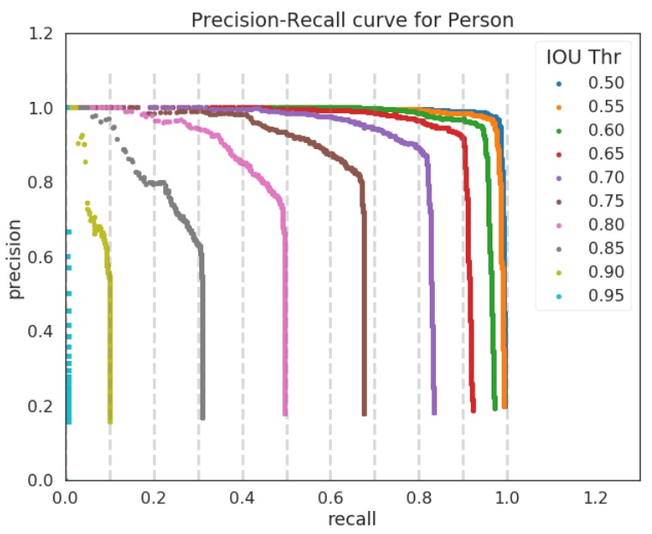
AP and IoU
IoU가 특정 값 이상인 탐지만 고려
  예를 들어, PASCAL VOC 데이터 세트에서는 일반적으로 IoT Threshold = 0.5으로 가정
  COCO에서는 AP의 다른 값으로 IoT Threshold를 간주

Slide 8

Mean Average Precision (mAP)
객체 감지의 주요 메트릭은 평균 정밀도(mAP)
  모든 객체 클래스의 평균값

Slide 9
Different Object Detection Approaches
Regional Proposal Networks (R-CNN, Fast R-CNN, Faster R-CNN)
Region of Interest (ROI)를 생성하고 그 위에 CNN을 실행하여 최대 활성화를 찾음
ROI가 좀 더 영리한 방식으로 생성된다는 점을 제외하면 단순한 접근 방식과 유사
단점: 이미지에 대한 CNN 분류기의 많은 패스가 필요하기 때문에 속도가 느림
One-pass (YOLO, SSD, RetinaNet) 방식
한 번의 패스로 클래스와 ROI를 모두 예측하도록 네트워크를 설계합니다.

Slide 10
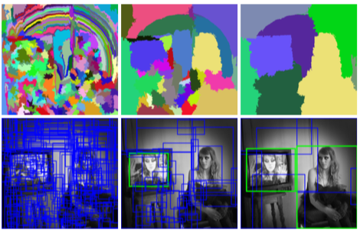
R-CNN: Region-Based CNN
R-CNN은 선택적 검색을 사용하여 ROI 영역의 계층 구조를 생성한 다음, CNN 특징 추출기와 SVM 분류기를 통과시켜 객체 클래스를 결정하고 선형 회귀를 통해 경계 상자 (bounding box) 좌표를 결정

Slide 11
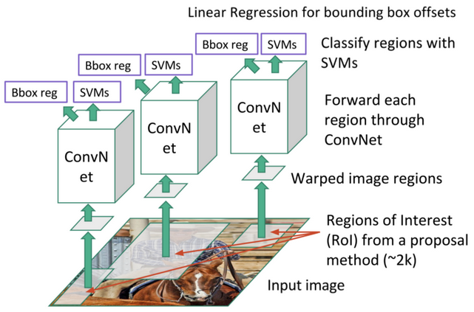
R-CNN: Region-Based CNN

Slide 12
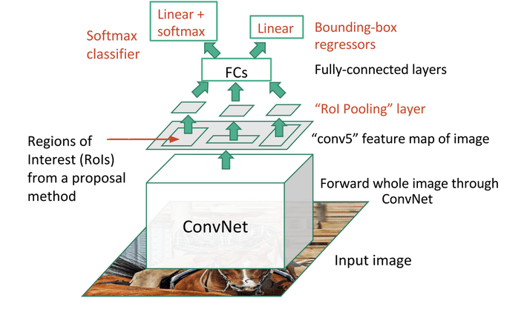
F-RCNN - Fast R-CNN
R-CNN과 유사하지만 컨볼루션 레이어가 적용된 후 영역을 정의

Slide 13
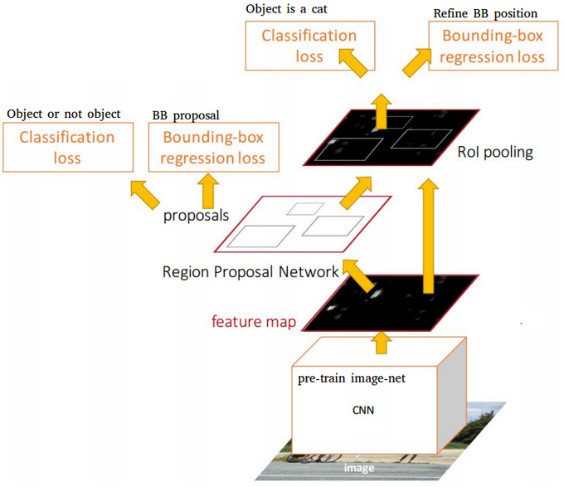
Faster R-CNN
신경망을 사용하여 ROI를 예측하는 것으로, Region Proposal Network라고 함

Slide 14
R-FCN: Region-Based Fully Convolutional Network
Faster R-CNN보다 훨씬 빠름
  ResNet-101을 사용해 특징을 추출
  Position-Sensitive Score Map으로 특징을 처리 - C 클래스의 각 객체를 kxk 영역으로 나누고 객체의 일부를 예측하도록 학습
  kxk 영역의 각 부분에 대해 모든 네트워크가 객체 클래스에 투표하고 최대 득표수를 얻은 객체 클래스가 선택됨

Slide 15
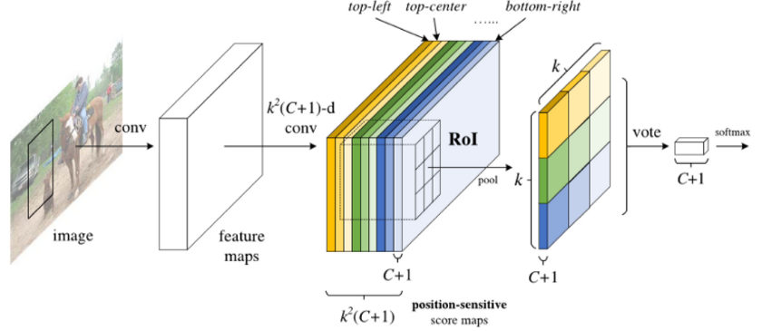
R-FCN: Region-Based Fully Convolutional Network

Slide 16
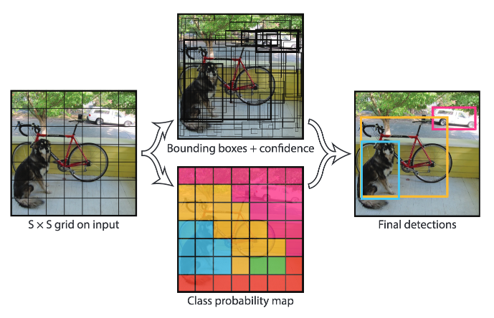
YOLO - You Only Look Once
YOLO는 실시간 원패스 알고리즘
  이미지를 SxX 영역으로 나눔
  각 영역에 대해 CNN은 가능한 객체, 경계 상자 좌표 및 신뢰도 = 확률 * IoU를 예측

Slide 17
ObjectDetection.ipynb

